Slide 1
DeviceShare：基于openKylin的Hid-Input设备共享协议
——跨平台、可扩展的多主机Hid-Input设备共享协同智能解决方案
组织名称：
电子科技大学
参赛团队：
MobiNetS
团队成员：
马浩天 李嘉诚 王振华
指导老师：
赵志为
完成日期：
2024年10月10日

Slide 2
项目介绍
01
02
技术难点
03
项目亮点
04
项目测试
05
作品演示

Slide 3
项目介绍

Slide 4

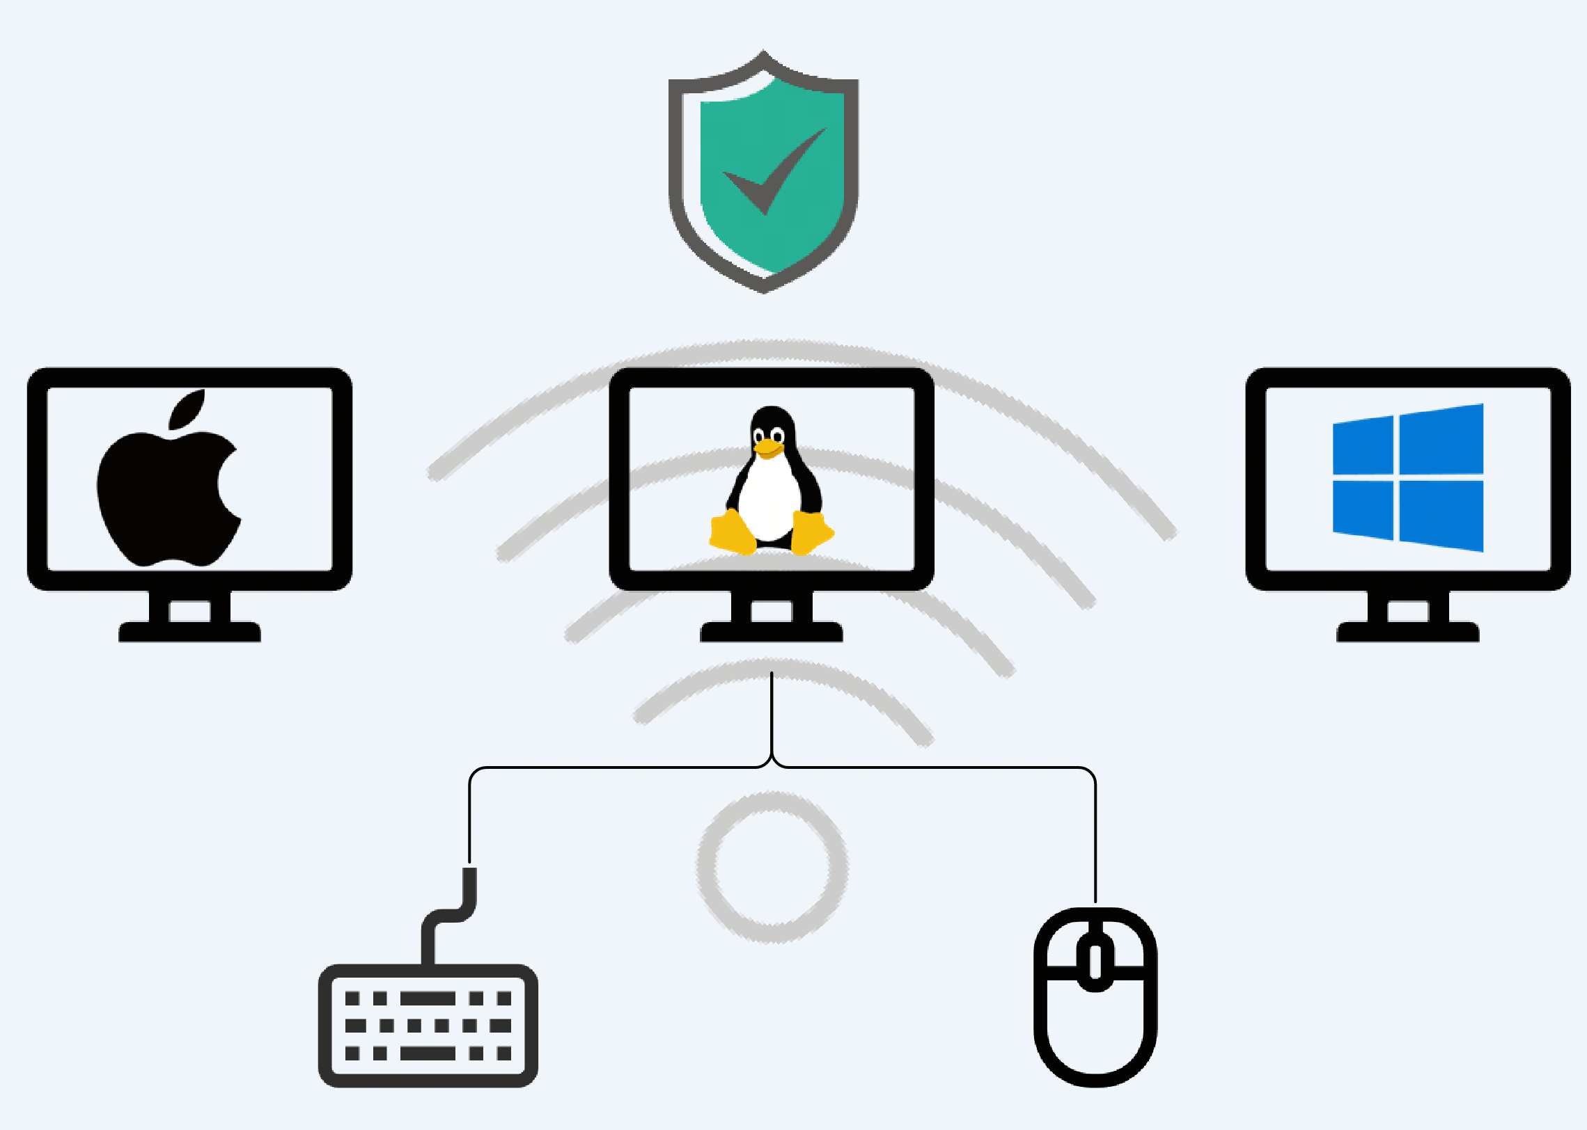
1.1 设计背景
DeviceShare:跨平台、可扩展的多主机Hid-Input设备共享协同智能解决方案

Slide 5
1.2 设计目标
赛题要求 | 基础要求 | 1 | 支持一套键鼠控制至少两台主机（大于等于2） | ✅
 |  | 2 | 鼠标可在多主机之间自由移动，键盘可跟随鼠标焦点所在的窗口做输入操作 | ✅
 |  | 3 | 多套主机在同一时刻仅有 1 套设备实际响应input操作 | ✅
 |  | 4 | 提供配置主机之间相对位置的功能，鼠标移动范围及方向受相对位置限制 | ✅
 |  | 5 | 支持主机间剪切板功能共享 | ✅
 | 附加要求 | 6 | 支持文本文件、图片、word文档等文件主机间拖拽传输 | ✅
额外 特性 |  | 7 | 多系统兼容 | ✅
 |  | 8 | 良好安全保障措施 | ✅
 |  | 9 | 开箱即用的配置方案 | ✅
 |  | 10 | 优秀的用户交互逻辑 | ✅
 |  | 11 | 近乎完整输入体验 | ✅
 |  | 12 | 低延迟设备共享 | ✅
 |  | 13 | 理论支持主机连接数量无上限 | ✅

Slide 6
1.3 较同类产品的优势
 | Synergy | 无界鼠标 | ShareMouse | DeviceShare
Windows | ✅ | ✅ | ✅ | ✅
macOS | ✅ | ❌ | ✅ | ✅
Linux | ✅ | ❌ | ❌ | ✅
Wayland | ❌ | ❌ | ❌ | ✅
剪贴板 | ✅ | ✅ | ✅ | ✅
文件传输 | ✅ | ✅ | ✅ | ✅
主机数量 | 3/15 | 4 | 2/9 | 无限制
价格 | $29 / $49 | 免费 | $29.95 / $49.95 | 开源免费

Slide 7
1.4 作品原创性情况说明
名称 | 版本 | 使用说明 | 引用方式 | 开源协议
qt-material | 2.14 | 用于优化界面风格 | Import | BSD License
pillow | 9.5.0 | 图像处理库，用于GUI界面显示器示意图片渲染 | Import | BSD License
PyQT5 | 5.15.11 | 用于搭建GUI界面 | Import | GPL v3
pynput | 1.7.7 | 用于鼠标控制及键盘控制模块 | Import | LGPLv3
pyperclip | 1.9.0 | 用于剪切板控制模块 | Import | BSD License
pyevdev | 1.6.1 | 用于鼠标及键盘控制模块，读取/dev/input数据 | Import | BSD License
zeroconf | 0.132.2 | 实现局域网内设备的自动发现和连接 | Import | LGPLv2
netifaces | 0.11.0 | 提供网络接口信息 | Import | MIT License
rsa | 4.9 | 用于实现RSA公私钥加密和解密 | Import | Apache Software License
screeninfo | 0.8.1 | 提供屏幕分辨率和多显示器信息 | Import | MIT License

Slide 8
技术难点

Slide 9






2.1 系统设计难点
难点1：异构操作系统兼容
底层API差异
Wayland协议适配困难
键盘编码差异

Slide 10


2.1 系统设计难点
难点2：数据安全性
难点3：低延迟高性能
恶意主机伪装
数据泄露
数据篡改
复杂网络环境
设备共享性能要求
更多的主机连接数量支持

Slide 11
项目亮点

Slide 12
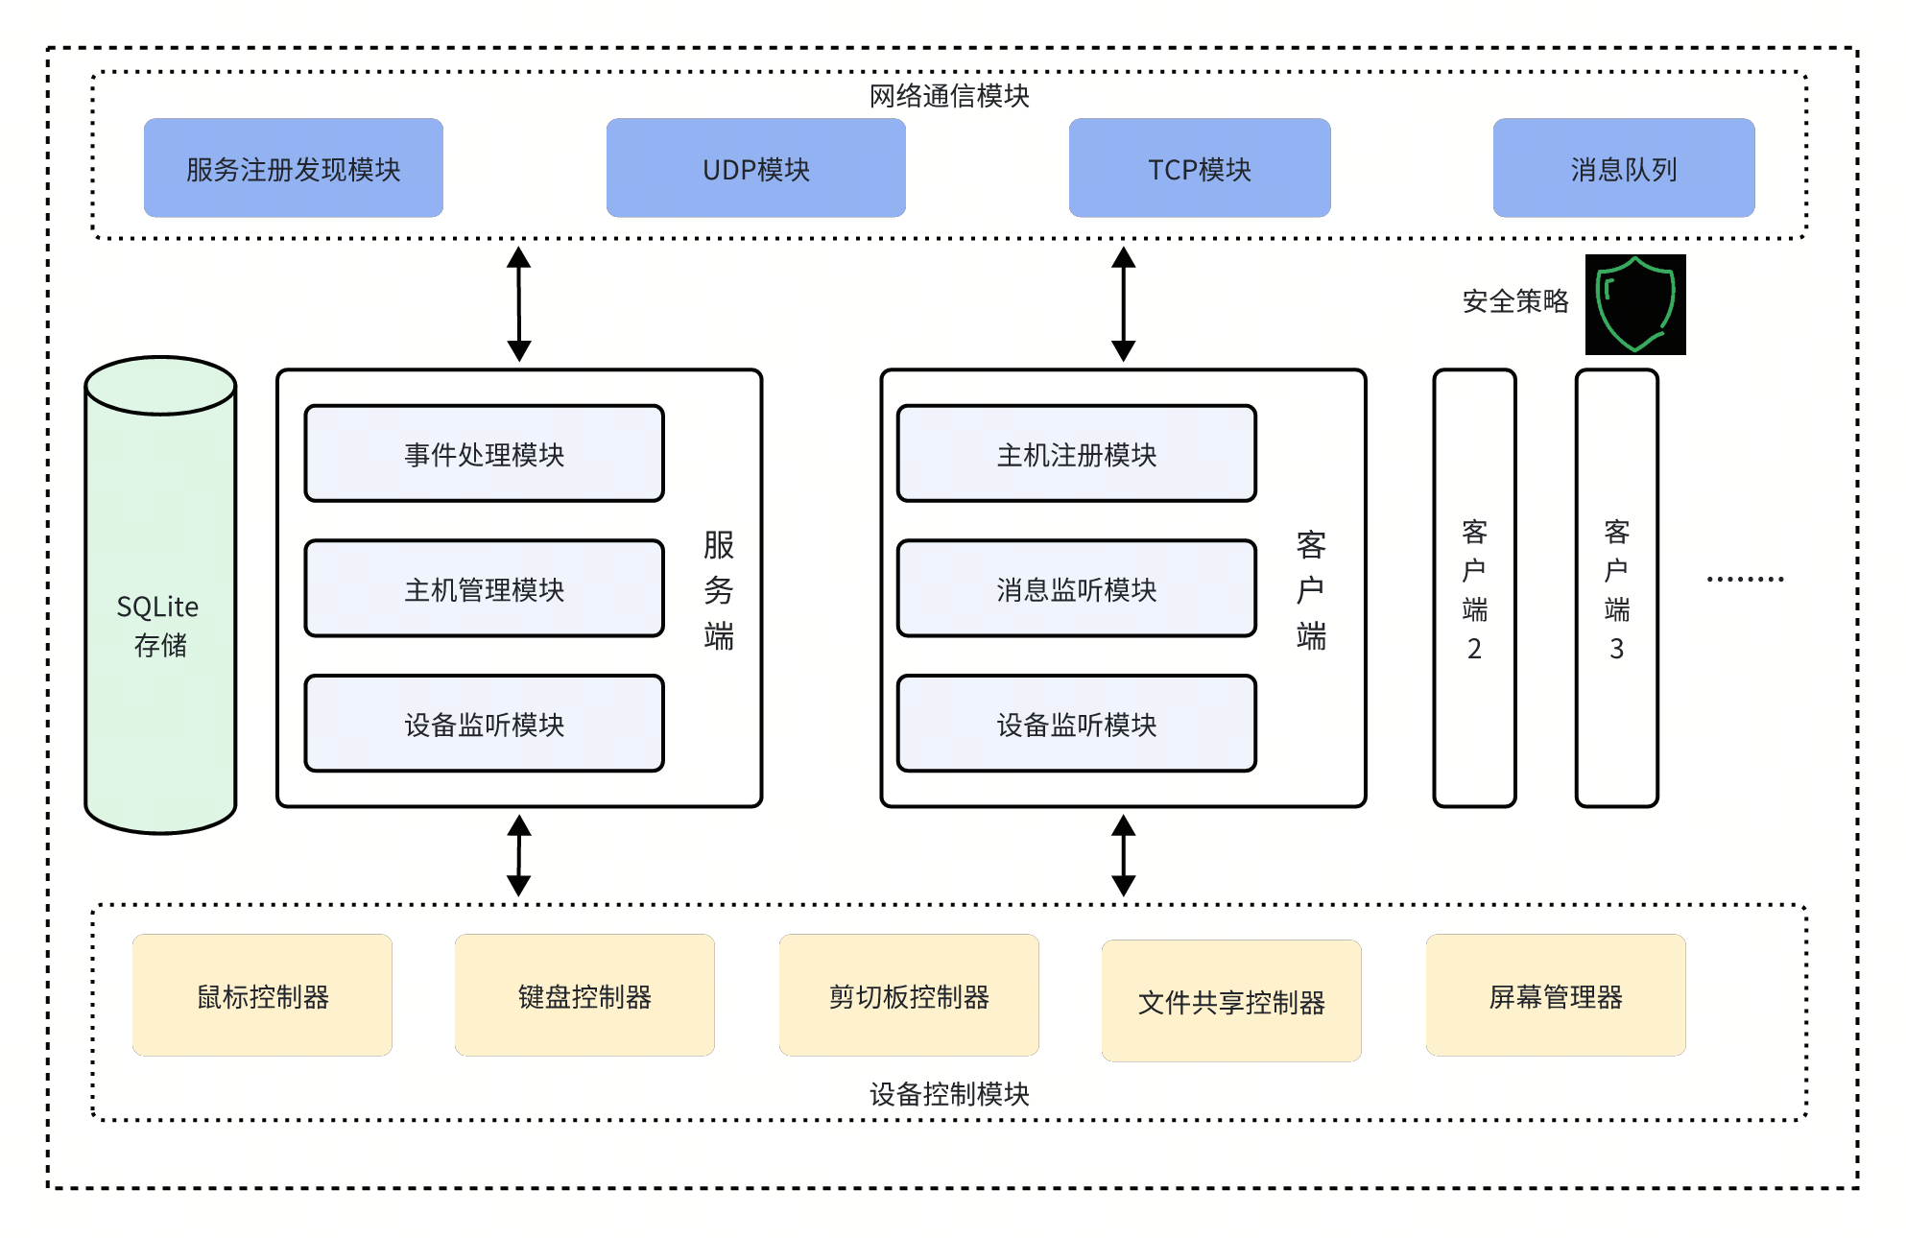


3.1 软件功能框架
网络通信模块
设备控制模块
网络通信模块
线程管理模块
存储模块
GUI模块

Slide 13
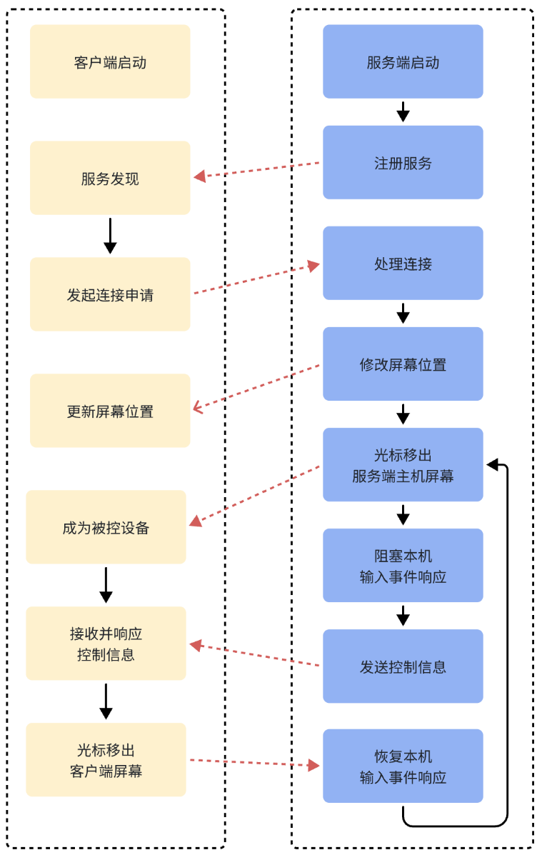
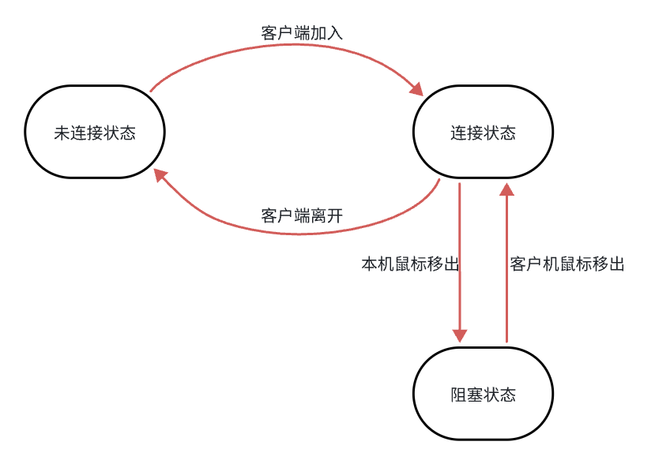
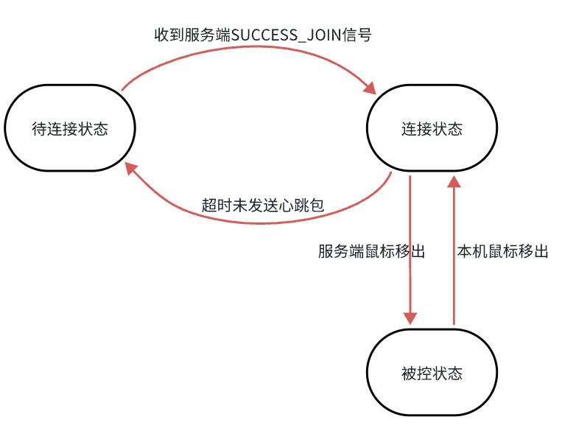
3.2 系统运行流程
服务端
客户端
系统运行流程

Slide 14


3.3 技术栈与调用库
第三方模块 | 使用说明
PyQT5 | GUI界面开发
qt-material | 提升界面美观度
pynput | 监听控制键鼠
uinput | Wayland环境下模拟输入事件
evdev | Wayland环境下读取输入事件
zeroconf | 服务注册服务发现
rsa | 公私钥加密认证
screeninfo | 用于获取多显示器的配置信息
pillow | 图片生成

Slide 15


3.4 功能亮点
亮点1：通用性和跨平台性
Python3开发
evdev&uinput适配
键盘编码映射
QT UI开发

Slide 16






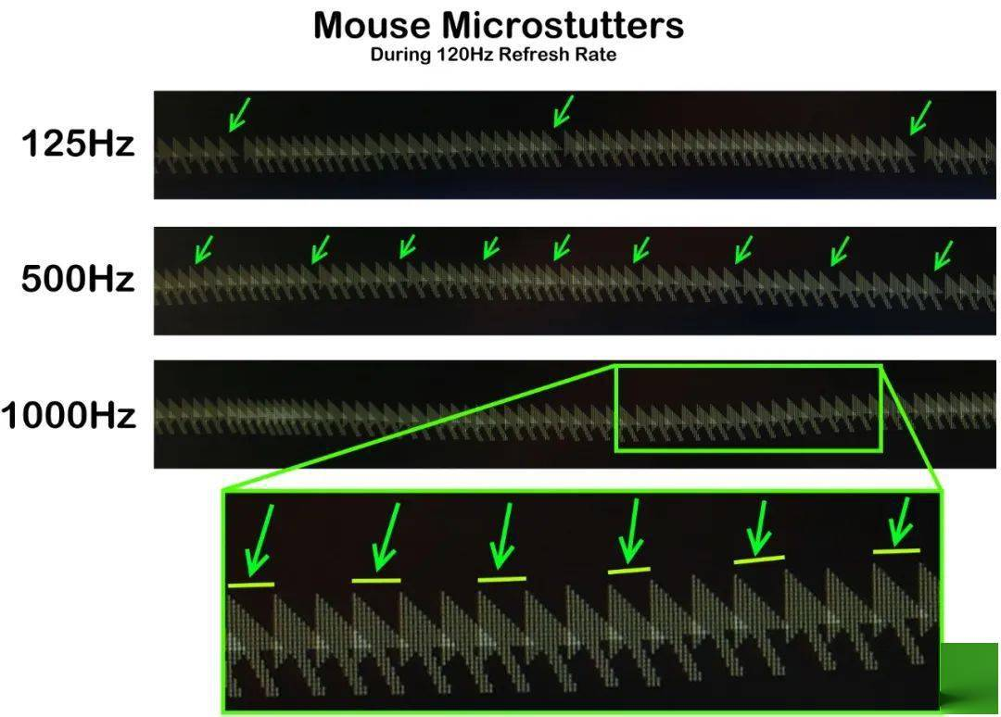
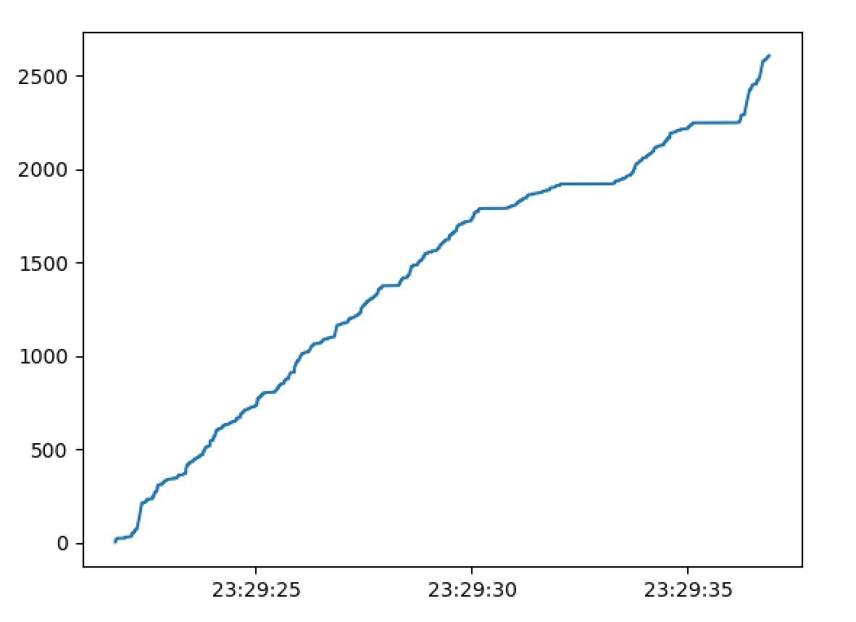


3.4 功能亮点
亮点2：优秀的用户体验与性能优化
近乎完整的输入支持
（8种鼠标操作，104个键位支持）
用户友好的UI交互设计
开箱即用的自动化配置方案
组合输入支持
剪切板共享
文件共享
自动主机注册
自动主机发现
桌面通知机制
优秀的性能调校
（250+Hz共享回报率）
更多的主机
连接数量支持
线程池机制
多路IO复用
主机屏幕管理
消息队列模型
传输粒度调教
动态策略调整

Slide 17
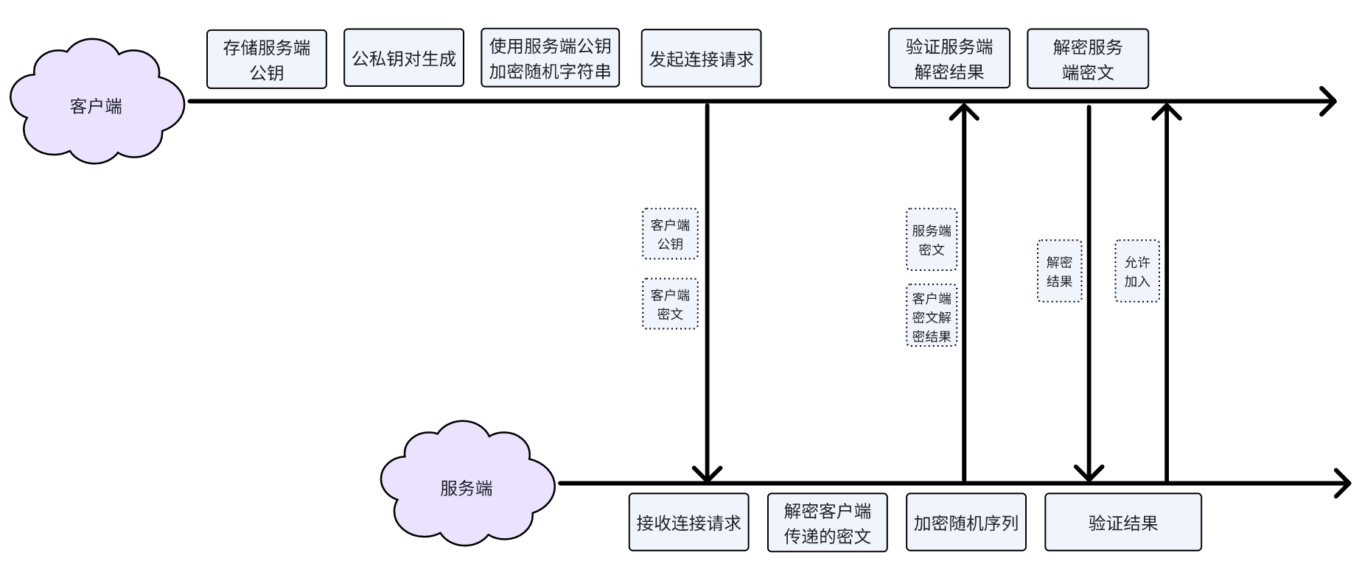

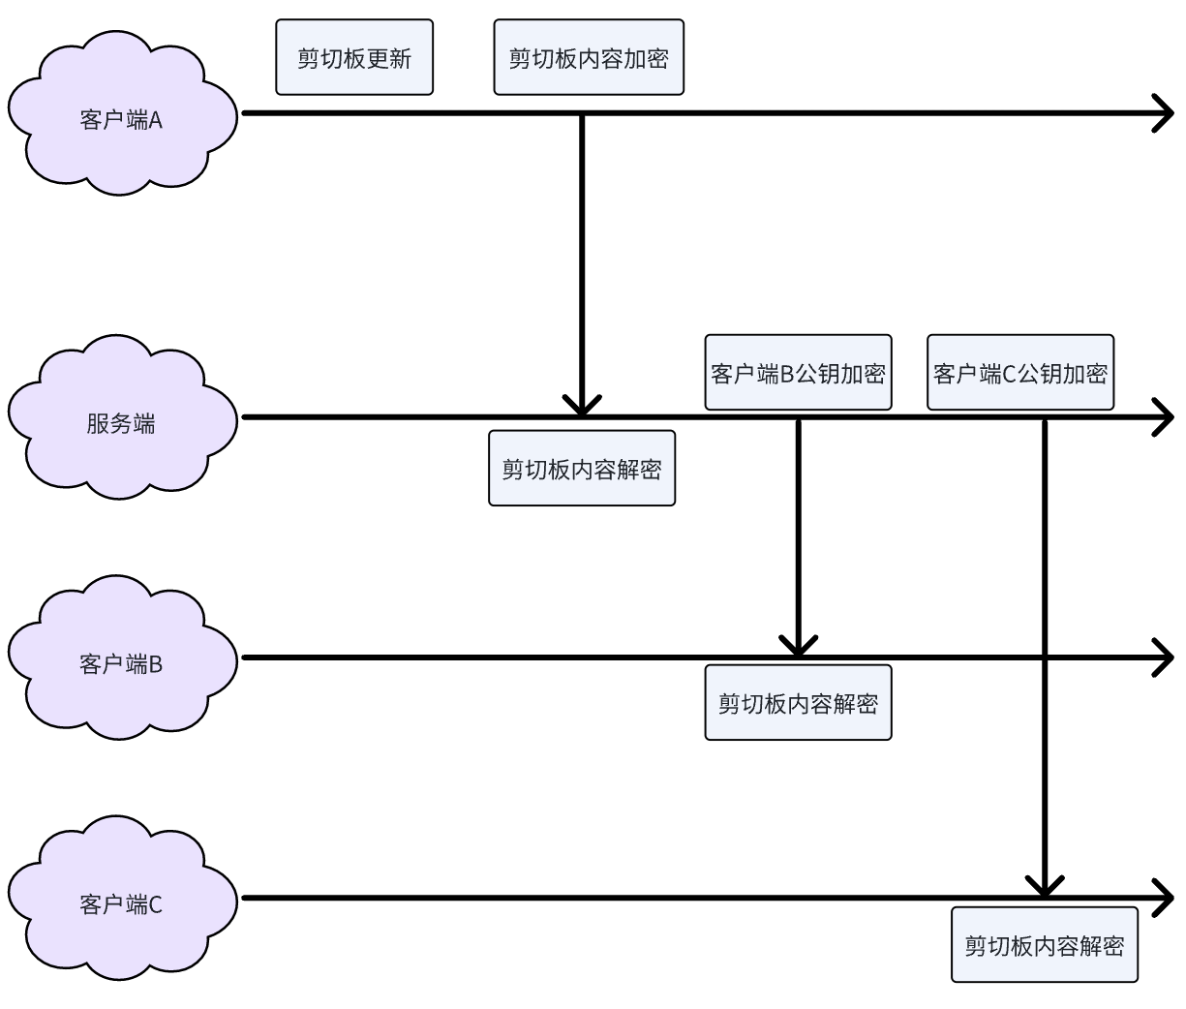
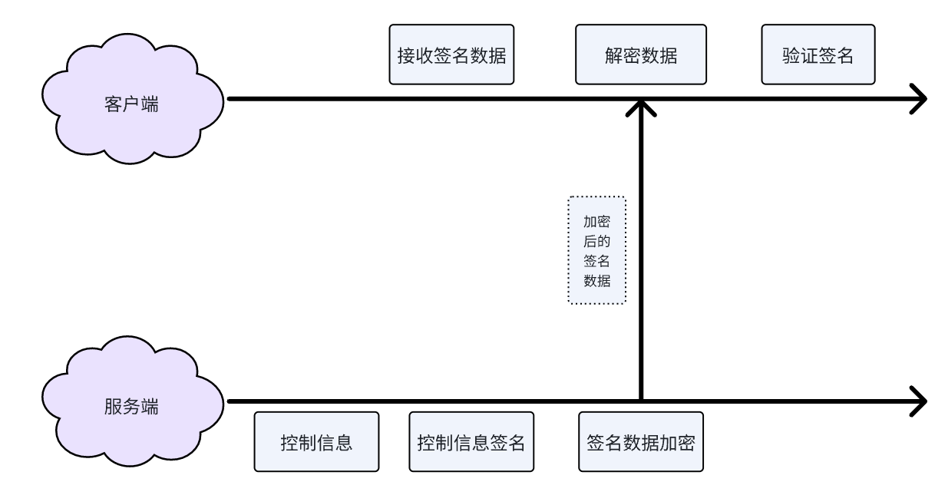
3.4 功能亮点
亮点3：公私钥机制
主机准入机制
数据签名加密
剪切板加密

Slide 18
项目测试

Slide 19
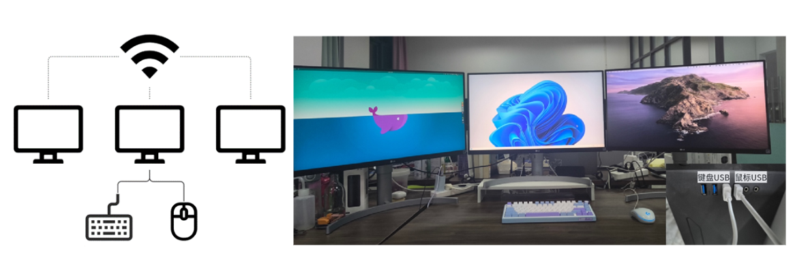
4.1 项目测试环境

Slide 20
4.2 项目测试结果说明
测试项 | 测试步骤 | 结果
多屏幕管理测试 | 设备加入监听 | 通过测试
 | 相对位置控制 | 通过测试
 | 位置保存 | 通过测试
设备监听测试 | 设备加入 | 通过测试
 | 设备退出 | 通过测试
鼠标控制测试 | 服务端鼠标控制 | 通过测试
 | 切换至客户机 | 通过测试
 | 客户机鼠标移动 | 通过测试
 | 客户机鼠标点击 | 通过测试
 | 客户机鼠标滚轮 | 通过测试
 | 回到服务端 | 通过测试
键盘控制测试 | 服务端键盘控制 | 通过测试
 | 切换至客户机 | 通过测试
 | 客户机键盘点击 | 通过测试
 | 客户机键盘press、release | 通过测试
 | 回到服务端 | 通过测试
测试项 | 测试步骤 | 结果
剪切板控制测试 | 剪切板内容获取 | 通过测试
 | 剪切板内容设置 | 通过测试
 | 剪切板内容传输 | 通过测试
文件共享模块测试 | 主控机文件更新 | 通过测试
 | 被控机文件更新 | 通过测试
性能测试 | 控制信号传输延迟 | 3ms
 | 鼠标共享回报率 | 253Hz
兼容性测试 | openKylin(Wayland) | 通过测试
 | Windows11 | 通过测试
 | Dedian12 | 通过测试
 | Ubuntu20.04 | 通过测试
 | MacOS13 | 通过测试

Slide 21
作品演示

Slide 22
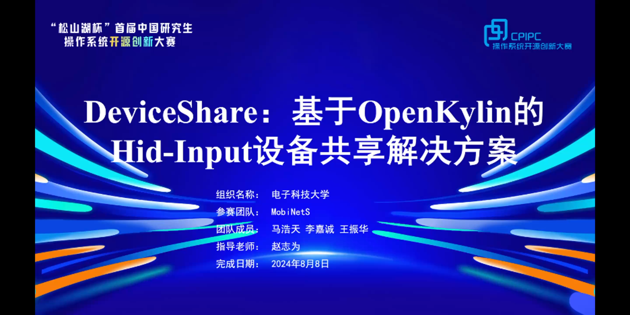
5.1 作品演示播放
视频重新录制

Slide 23



总结
优秀的用户体验与性能
良好的安全性
通用性&跨平台性
跨平台支持
多系统无缝衔接
Wayland协议适配
近乎完整的输入支持
用户友好的交互设计
优秀的性能调教
无上限的主机连接数量支持
身份伪造防范
数据泄露防范
数据伪造防范
欢迎各位评委老师批评指正

Slide 24
请各位评委老师批评指正
组织名称：
电子科技大学
参赛团队：
MobiNetS
团队成员：
马浩天 李嘉诚 王振华
指导老师：
赵志为
完成日期：
2024年10月10日

